Slide 1

PROYECTO DE VIDA
Conquistaré MIS SUEÑOS

Slide 2
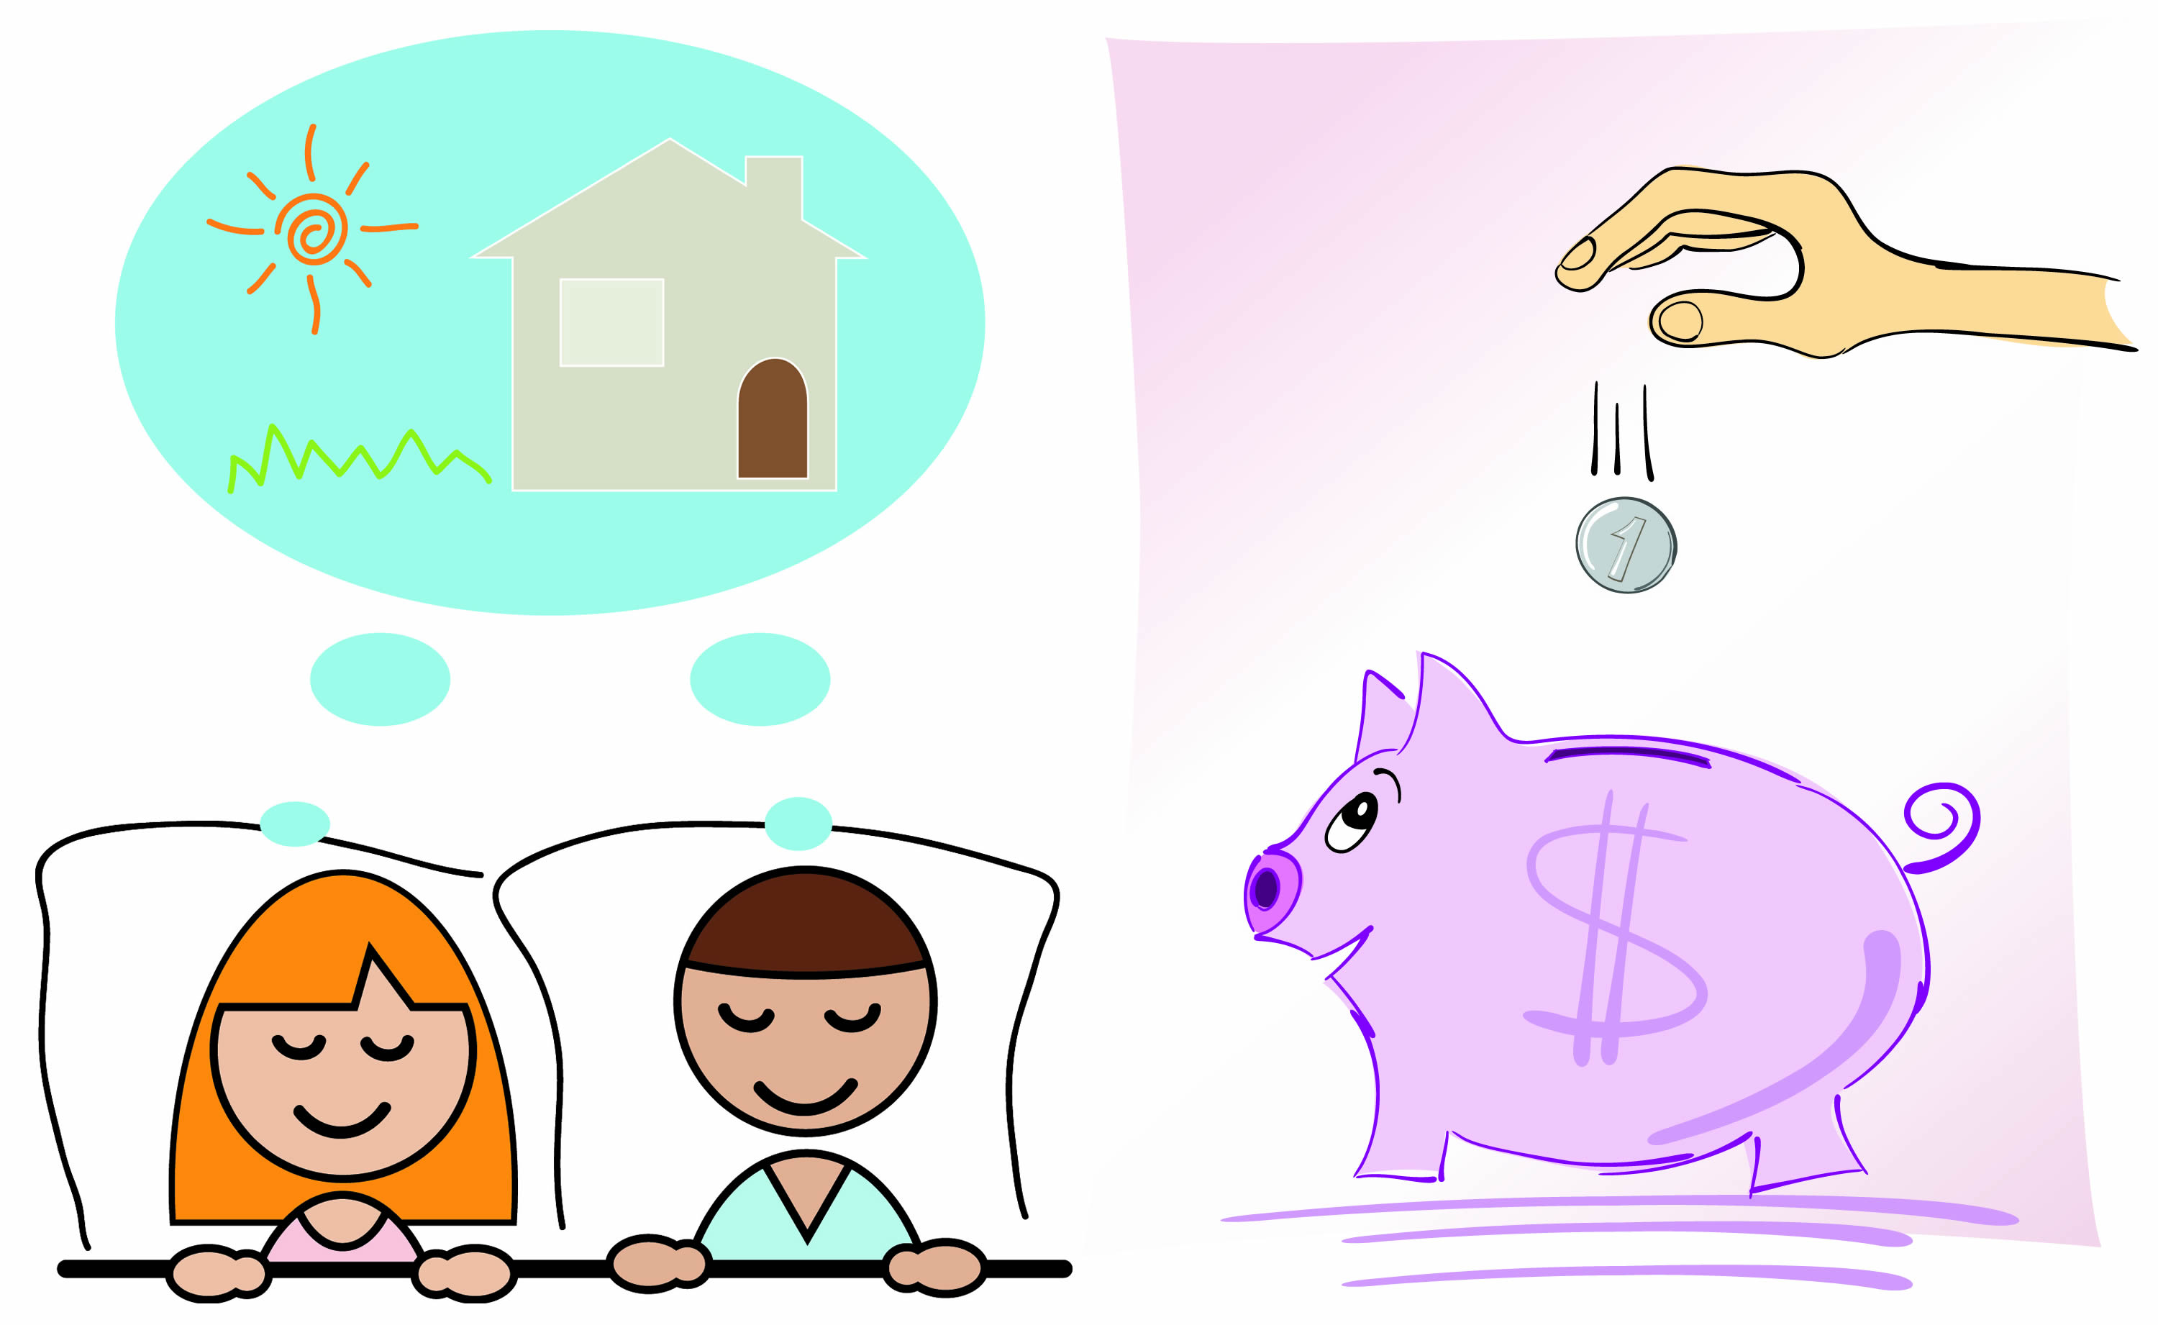
Como seres humanos tenemos derecho a soñar y hacer de los sueños realidades de la mano de Dios y de nuestros padres y cuidadores.

Slide 3

SI QUIERES ALCANZAR LAS ESTRELLAS…
MIRA HACIA EL CIELO
TU ERES EL LIMITE
DE TUS PROPIAS ASPIRACIONES… Y NADA TE IMPEDIRÁ ALCANZARLAS!!!

Slide 4

¡ Empieza ahora¡ pon tus sueños a volar y fíjate metas que poco a poco alcanzarás.

Slide 5

CONVIERTE TU PASION EN PROYETO DE VIDA
LO QUE PIENSES
LO SERÁS
LO QUE SIENTAS
LO ATRAERÁS
LO QUE IMAGINES
LO CREERÁS ( Buda)

Slide 6
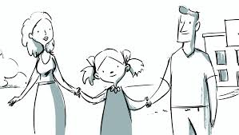
Papitos soy feliz he cumplido muchos de mis sueños con tu buenos consejos y el apoyo de mis profesores.

Slide 7

LOS SUEÑOS TIENEN ALAS,
NO ME LAS RECORTES.
LOS SUEÑOS SON…
EL COMBUSTIBLE DE LA VIDA.
ORIENTADORES
Martha Ivonne Samudio
Hugo Daniel Ramos

